Slide 1
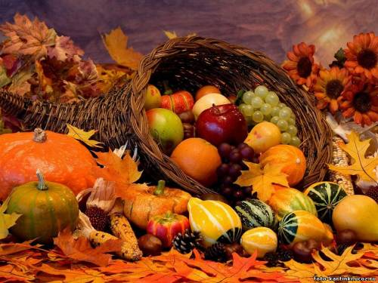
Дары осени. Рисуем яблоко. Графика.

Slide 2

Термин «графика» первоначально употреблялся применительно только к письму и каллиграфии. Искусство шрифта с давних времен было связано с графикой.
Сегодня графика
– вид изобразительного искусства.

Slide 3
Художнику порой достаточно очень простых средств : графитного карандаша, шариковой ручки, туши, угля, - чтобы выполнить графический рисунок.

Slide 4
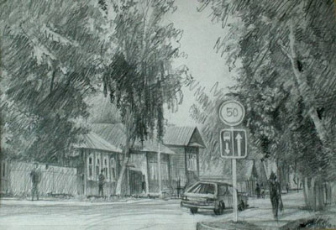
Зарисовки пейзажных мотивов
Графитный карандаш

Slide 5
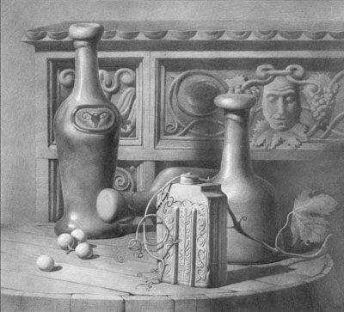
Графический
натюрморт
Графитный
карандаш

Slide 6
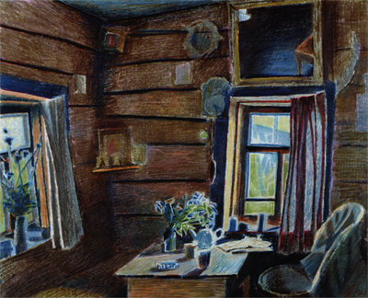
Цветные карандаши

Slide 7
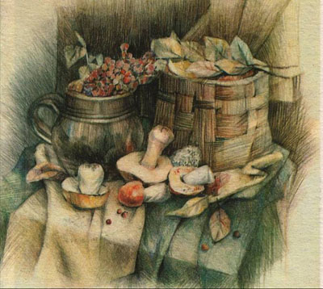
Л.Кузнецова. Дары леса
Цветные карандаши

Slide 8
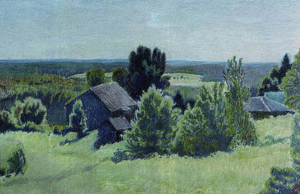
Цветные карандаши

Slide 9
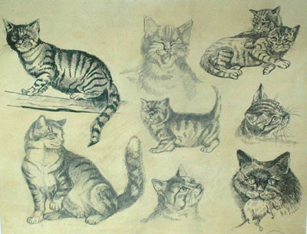
Зарисовки животных
Графитный карандаш

Slide 10
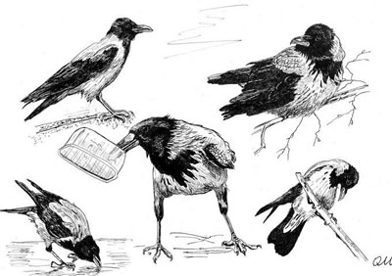
Наброски птиц тушью

Slide 11
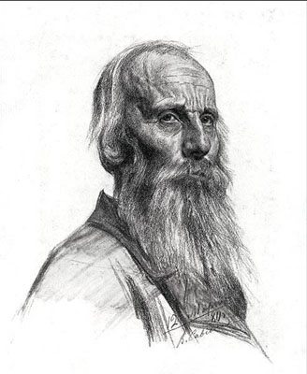
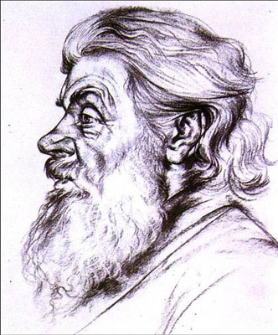
Портрет человека. Уголь

Slide 12
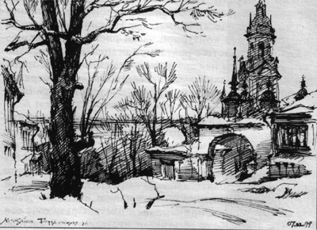
Фломастер

Slide 13
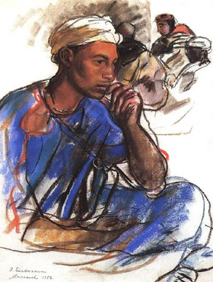
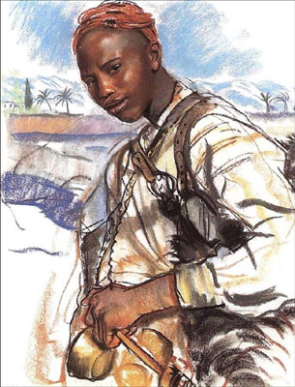
Работы Зинаиды Серебряковой
Пастель

Slide 14
Сегодня на уроке мы научимся рисовать яблоко в технике графика.

Slide 15
